Slide 1
A természettudományos megismerés elemeinek megjelenése a fizika órákon
A Kozmoszról alkotott mai képünk kialakulása
Tudománytörténeti folyamatok elemzéséhez példa gyanánt
Radnóti Katalin ELTE TTK

Slide 2
A természettudományos megismerés
Hipotézisek megfogalmazása,
mérések sorozata és az ezekhez vezető gondolatsorok,
analógiák,
egyszerűsítő feltevések,
rivális elméletek,
a tudomány működésével,
fogalmi fejlődés.

Slide 3
A kezdetek
Ókori gondolatsor, logikai lánc a heliocentrikus elképzeléshez
A Kr. előtti 5. században Anaxagorasz volt az a görög gondolkodó, aki azt állította, hogy a Holdnak nincs saját fénye, az egy kődarab és a Nap fényét veri vissza.
Az ő ötletét fejlesztette tovább a Kr. előtti 3. században Arisztarkhosz (kb. Kr. e. 310, Szamosz – kb. Kr. e. 230, Alexandria), aki ennek alapján a Föld mértéhez képest relatív becslést (1) adott a Hold és a Nap méretére és távolságukra.

Slide 4
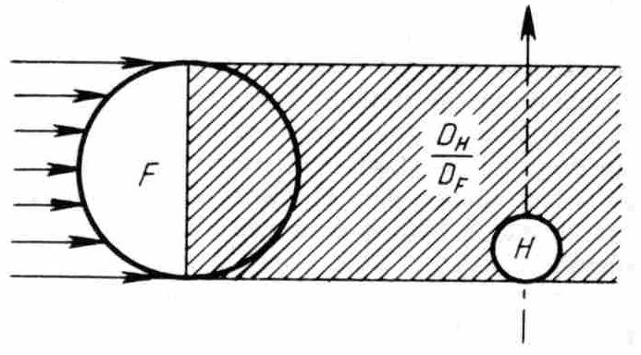
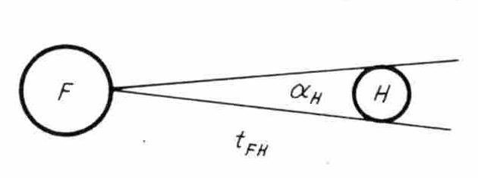
A Hold relatív mérete és távolsága
A Hold mérete a Földhöz képest:
A Hold távolsága:
D_{H} ≈ 50 perc
D_{F} ≈ 200 perc

Slide 5
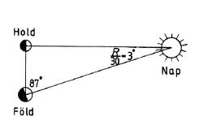
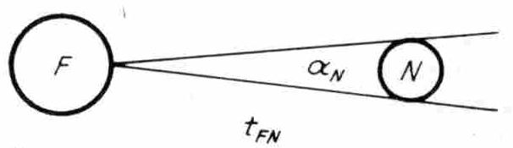
A Nap távolsága és mérete
A Nap távolsága:
A Nap mérete:

Slide 6
Arisztarkhosz modellje
Mivel a Nap mérete jóval nagyobbnak adódott a Hold és a Föld méretéhez képest, ezért gondolta Arisztarkhosz azt, hogy inkább a Nap lehet a központi égitest, mely körül a Föld, mint bolygó kering.
Míg a korábbi korok emberei, például a babiloni, az egyiptomi csillagászok impozáns megfigyelési adatsorokat halmoztak fel, melyek segítségével lehetett következtetni a bolygók jövőbeni helyzeteire, a napfogyatkozásokra,
addig ő képes volt magát a Földet mintegy kívülről látni.

Slide 7
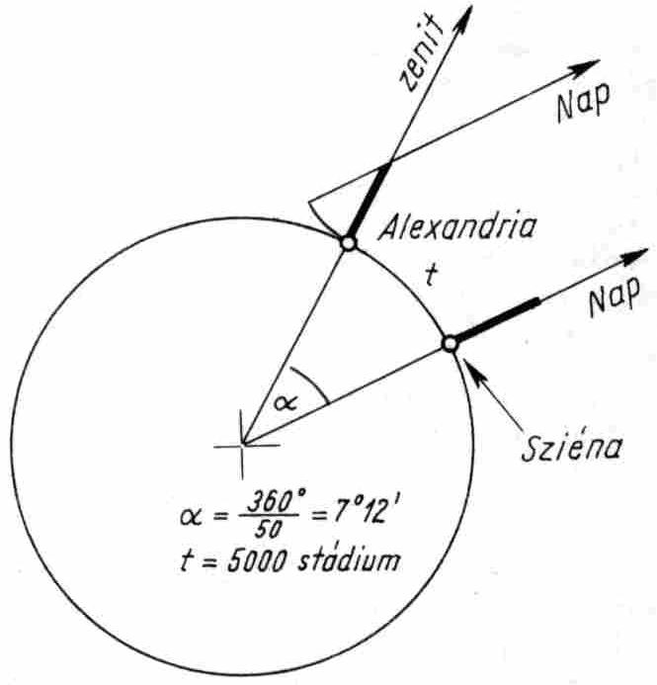
A Föld mérete
Eratoszthenész (Küréné, Kr. e. 276 – Alexandria, Kr. e. 194) (i.e. 230)
Az Alexandriai Könyvtár élén dolgozott, amikor tudomást szerzett egy különleges kútról a dél-egyiptomi Szüéné városában, nem messze a mai Asszuántól.
Szüéné-ben minden év június 21-én, a nyári napforduló napján, délben a Nap éppen bevilágít ebbe a kútba.
Alexandriában azonban ilyen sosem következik be. Továbbá ezen a napon a függőlegeshez képest 7,2°-os szögben érkezik Nap fénye.

Slide 8
Tudományos megismerés
A legfontosabb elem a dolgokról való gondolkodás. Eratoszthenész nem kezdett el méréseket végezni, hogy majd azokból hátha ki tud olvasni valamilyen szabályszerűséget.
Az ő idejében már tudták, hogy a Föld gömbölyű. Így értelmes kérdés volt számára az, hogy ennek a gömbnek mekkora lehet a kerülete?
A könyvtárban sok érdekes információ volt felhalmozva tekercsek (könyvek) és szóbeli információ formájában egyaránt.
És ezek közül tudta kiválasztani a számára éppen megfelelőket, és azokat rendszerbe illeszteni.

Slide 9
Logikai lánc
Mérések sorozata és az ezekhez vezető gondolatsorok
„A tudományos logikának ebben az építményében sajátos szépség bontakozik ki, az, ahogy a különböző állítások és érvek egymáshoz kapcsolódnak, a különböző mérések egymásra épülnek és függnek egymástól, és ahogyan az egész építményt váratlanul megjelenő különböző teóriák gazdagítják és erősítik meg.”
Simon Singh A Nagy Bumm című könyvében, 32. oldal

Slide 10
Néhány ókori adat
 | D_{H}/D_{F} | D_{N}/D_{F} | t_{HF}/D_{F} | t_{NF}/D_{F}
Mai | 0,27 | 108,9 | 30,2 | 11 726
Arisztarkhosz (-270) | 0,36 | 6,75 | 9,5 | 180
Hipparkosz (-150) | 0,33 | 12,33 | 33,66 | 1245
Poszeidóniosz (-90) | 0,157 | 39,25 | 26,2 | 6500
Ptolemaiosz (150) | 0,29 | 5,5 | 29,12 | 605

Slide 11
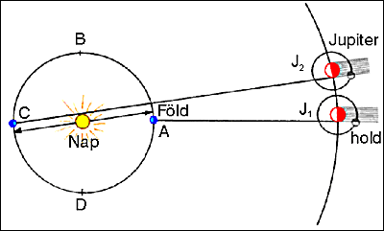
Rivális elméletek
Römer fénysebesség mérése
A fény sebessége végtelen nagy, vagy véges?
1676-ban a Jupiter holdjainak fogyatkozási idejét tanulmányozta. Azt mérte meg, hogy a holdak, miközben a bolygó körül keringenek, mennyi időt töltenek a bolygó árnyékában.
Römer úgy találta, hogy
- amikor a Föld az ábra szerinti A helyzetben van a J₁ Jupiterhez képest,
- illetve amikor a Föld és a Jupiter C és J₂ helyzetben van, akkor különbség van a hold eltűnése és felbukkanása között.
A késések fél év alatt 1000 s-ot tesznek ki.
A megfigyelt késés az az idő, ami a fénynek a többlet út megtételéhez szükséges, vagyis amíg a fény a Föld pályájának átmérőjével megegyező távolságot megteszi.
Közelítés: Jupiter alig mozdul el.

Slide 12
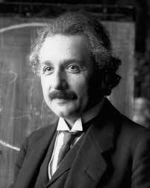
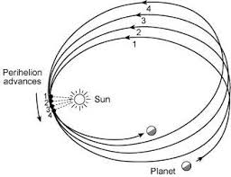
Einstein gravitációs elmélete, az empirikus ellenőrzés szükségessége
Egy elmélet alátámasztásához tények kellenek. Lehetőleg olyanokat kell keresni, melyeket a régi elmélet nem tudott kielégítően megmagyarázni.
A Merkúr Nap körüli ellipszis pályájának elcsavarodására az új elmélet felhasználásával Einstein 531 (Newton)+43=574 ívmásodpercet kapott, mely tökéletes egyezésben van a tapasztalattal.

Slide 13
Új megfigyelésekre, tényekre való utalás
A tudóstársadalom egy elmélettől olyan tények előrejelzését is elvárja, melyet korábban még senki nem figyelt meg.
A szerző a következőképp ír erről:
„Az első ellenőrzéssel azért nem érik be a kétkedők, mert attól tartanak, hogy az elméletet addig igazgatták, változtatták, míg az nem illeszkedett az ismert, jó eredményhez. Ugyanakkor nyilvánvaló, hogy lehetetlen a még el sem tervezett megfigyelések jövőbeli eredményeihez igazítani egy elméletet.”

Slide 14
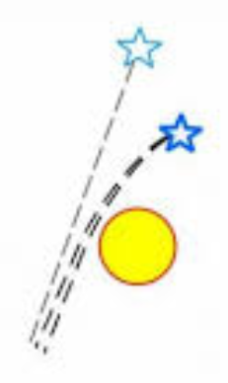
Az új tény, a fény elhajlása erős gravitációs tereknél
Einstein először a Jupiterre gondolt, hogy ennek a bolygónak elegendően nagy a tömegvonzása, hogy a fény pályáját a kimutatható mértékben módosítsa. Azonban ez nem volt lehetséges, mivel a kimutathatóság határa alá esett abban az időben.
Így Einstein tovább számolt, hátha a Nap már eléggé meggörbíti maga körül a téridőt, hogy napfogyatkozás alkalmával a Nap körüli csillag láthatósági helye már elegendő mértékben meg kell változzon, hogy az ténylegesen észlelhető legyen.

Slide 15
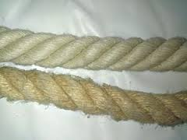
Két Univerzum-modell
„A tudomány két egymást kiegészítő szálból – elméletből és kísérletből – összesodort kötél.
  Amíg a teoretikusok azzal foglalkoznak, hogy hogyan is működik a világ, és megpróbálják kidolgozni a valóság különféle modelljeit,
  addig a kísérletező tudósok feladata, hogy ezeket a modelleket a valósággal összevetve próbára tegyék.”
Öröktől fogva létezik változatlan formában?
Fejlődő és táguló univerzum?
Mindkét tábornak empirikus adatokat, tényeket kell gyűjteni saját elmélete alátámasztásához.
Ez azonban az Univerzum esetében nem könnyű feladat, hiszen klasszikus értelemben kísérletek nem végezhetők, csakis a világűrből érkező fény és annak elemzése adhat információt.

Slide 16
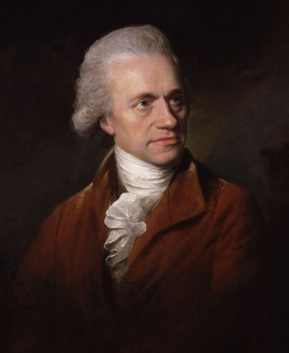
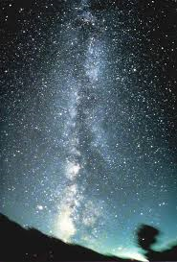
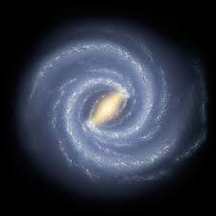
Egyszerűsítő feltevések
William Herschel (1738 – 1822) fő kutatási programja az volt, hogy kiváló távcsövei segítségével meghatározza sok, minél több csillag tőlünk való távolságát.
Azt feltételezte, hogy minden csillag nagyjából egyforma teljesítménnyel sugároz.
Így alkalmazva azt, hogy a pontszerűnek tekinthető fényforrások látszólagos fényessége távolságuk négyzetével fordítottan arányos, meghatározhatja sok csillag helyzetét.
Referenciacsillagként a Szíriuszt választotta, és minden vizsgált csillag távolságát ehhez viszonyítva adta meg. Vagyis csak relatív (2) távolságokat tudott mérni.
Arra a következtetésre jutott, hogy a Naprendszer egy palacsinta alakú csillagváros része, mely a Tejút.

Slide 17
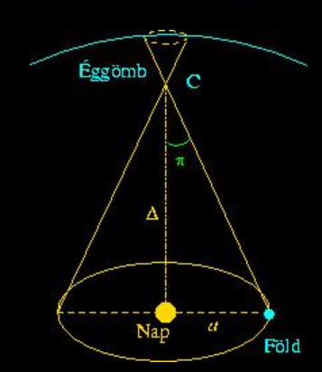
A Föld keringése
A parallaxis jelensége:
A Földnek a Nap körüli mozgása következtében a csillagok az égbolton látszólag elmozdulnak. Ez az elmozdulás akkor a legnagyobb, ha a Föld a Nap körüli pályájának átellenes pontjára ér.
Friedrich Wilhelm Bessel figyelte meg
először 1838-ban. A hozzánk legközelebb levő csillag (a Napon kívül) a 4,2 fényévre levő Proxima Centauri, melynek parallaxisa 0,77 ívmásodperc.
Azóta lehet a csillagok abszolút távolságát is mérni!

Slide 18
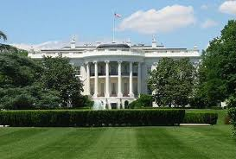
Az égen látható ködök mik lehetnek?
A Tejúthoz hasonló csillagvárosok, vagy pedig ezek az objektumok is a Tejút részei? A csillagászok két tábort alkottak ebben a kérdésben.
Minkét tábor kereste a megfelelő bizonyítékot, megfigyelhető tényt, saját elképzelése alátámasztására.
A kérdésről 1920-ban Washingtonban összejövetelt tartottak, mely a Nagy Vita néven vonult be a történelembe.
„Az egyes elméletek népszerűsége – úgy látszott – csak attól függ, hogy milyen az azokat támogató csillagászok személyisége, nem pedig attól, hogy milyen nyilvánvaló tények szólnak mellettük.”
A nagy Bumm 230. oldal

Slide 19
A változócsillagok, Henrietta Leavitt mérései
Sikerült összefüggést kimutatnia a csillag abszolút fényessége és látszólagos fényváltozásának ciklusideje között. Ez pedig felhasználható távolságmérésre!
Az első ábra a fotografikus magnitúdók minimum és maximum értékei a napokban mért periódus függvényeként és az ezekre az adatokra illesztett két görbe.
A másik ábrán szintén a magnitúdók, de a periódusok logaritmusai függvényében, melyekre két egyenes illeszthető.

Slide 20
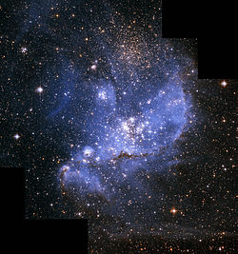
Közelítés és analógiás gondolkodás
25 cefeidát azonosított a Kis Magellán felhőben. Ennek a Földtől mért távolságát ugyan nem ismerte, de feltételezte, hogy elég messze vannak ahhoz, hogy a benne található cefeida típusú csillagok egymástól való távolsága ennél jóval kisebb.
Azt a közelítést alkalmazta, mintha ez a 25 csillag ugyanolyan messze lenne a Földünktől. Tehát, ha ezek ugyanolyan távol vannak, akkor a fényesebbnek látszók valóban fényesebbek is azoknál, amelyek halványabbnak tűnnek.
A látszólagos fényességük sorrendje megegyezik az abszolút fényességük sorrendjével.
Ha tehát találunk két olyan cefeidát az égbolton, amelyek hasonló ütemben változtatják fényességüket, akkor biztosak lehetünk abban, hogy mindkettő azonos teljesítménnyel sugároz. Ez a tény pedig már felhasználható távolságmérésre.

Slide 21
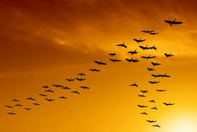
Madarak analógia
A madárlesen lévő kutató, aki 25 madárból álló rajt figyel a távolból, felteheti, hogy a madarak egymástól való távolsága sokkal kisebb, mint amilyen messze a raj tőle repül.
Ebből következik, hogyha az egyik madár kisebbnek látszik, mint egy másik, akkor az valószínűleg kisebb is annál.
Ellenben ha a 25 madár szanaszét repül az égen, akkor a kisebbnek tűnő madár lehet, hogy csak messzebb van.

Slide 22
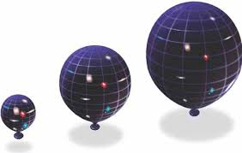
Analógia az Univerzum tágulására
A galaxisok a Földtől távolodnak, de ezt a tényt a modell támogatói úgy értelmezték, hogy valójában a tér tágul, nem pedig a galaxisok száguldoznak az üres térben.
Ennek szemléltetéséhez a következő analógiát lehet elmondani:
A teret hasonlítsuk egy léggömb felszínéhez, melyre előzőleg pöttyöket rajzolunk. Ezek modellezzék a galaxisokat!
Ez után pedig kezdjük el felfújni a léggömböt. Ha az eredeti méret duplájára fújjuk fel a léggömböt, akkor a pontok közti távolság is megduplázódik, mely ténylegesen úgy látszik, mintha távolodnának egymástól.

Slide 23
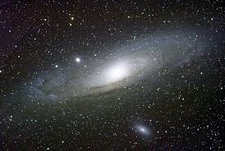
Mégsem tágul az Univerzum?
Az univerzum állandóságát feltételező modellnek is voltak azonban hívei, akik egy nagyon érdekes modellt gondoltak ki. Az Univerzum ténylegesen változik, de úgy, hogy az állandóság látszatát keltse bennünk. Az egymástól távolabb kerülő galaxisok helyére mintegy újak születnek, mondhatjuk a semmiből. Hogy ez miként is történik, arra azonban nem volt kielégítő válasz.
De ténylegesen mik is a megfigyelhető szilárd tények valójában, melyek egyik vagy másik modellt alátámaszthatják?
Hermann Bondi, az állandó állapotú univerzum egyik megalkotója ezt a következő szellemes idézetben foglalta össze:
„De valójában mik is azok a csillagászati tények? Leggyakrabban kicsiny maszatok a fotólemezeken!”

Slide 24
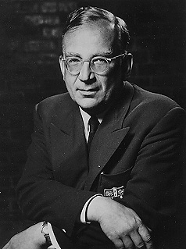
Új tényekre való utalás
Miután az Univerzum kellőképpen lehűlt, és az atommagok elektronokat fogtak be, így kialakultak a semleges atomok. Ekkor pedig az addig mindig valamilyen töltött részecskébe ütköző fotonok már szabadon „közlekedhettek” az atomok közt lévő téren keresztül. Ezt úgy is szokták mondani, hogy az elektromágneses sugárzás lecsatolódott.
Ennek a sugárzásnak a nyomai pedig itt kell legyenek, csak jóval nagyobb hullámhosszon, hiszen a tér közben tágult. Az elmélet szerint a mikrohullámú tartományban érdemes keresni (George Gamow).

Slide 25

Hogyan működik a tudomány?
„Egy-egy új törvényszerűséget általában így keresünk. Először is kitalálunk valamit. Ne nevessenek, ez a legfontosabb lépés. Azután kiszámítjuk a következményeit. Ezeket a következményeket összehasonlítjuk a tapasztalatainkkal. Ha nem egyeznek velük, akkor sejtésünk hibás volt. És ebben az egyszerű állításban van elbújva a tudomány lényege. Semmit nem számít, hogy milyen szép az ötlet, vagy hogy milyen agyafúrt, aki kitalálta, vagy hogy hogyan hívják. Ha nincs összhangban a tapasztalattal, akkor rossz. Ennyi az egész. Ez minden, amit erről el lehet mondani.”
Richard Feynman

Slide 26
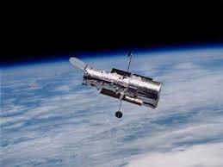
Hosszú észlelési logikai láncolat
A galaxisok távolodási sebességének mérési alapjait képező elemek kulcskérdés volt a Nagy Bumm-elmélet szempontjából, melyek a következők:
Annak a nagyon gyenge fénynek a detektálása, amely a távoli galaxisokból érkeznek a Földre. Mi történt a fénnyel míg keresztülhaladt a galaxisok közti űrön, majd pedig bolygónk légkörén?
Meg kellett határozni a beérkező fény hullámhossz szerinti összetételét, ennek alapján azonosítani azokat az atomokat, melyektől a sugárzás eredhetett.
Meg kellett állapítani a hullámhosszak eltolódását, majd ennek ismeretében számítani a távolodási sebességet.
Figyelembe kellett venni az észlelés során bekövetkező lehetséges hibaforrásokat, a távcső és színképelemzéshez használt berendezés tulajdonságait, a használt fotólemezek érzékenységét stb.

Slide 27
Feltételezések és analógiák
A korábban említett cefeidákon alapuló távolságmérés például már nem volt alkalmazható a nagyon távoli galaxisok esetében, mivel egész egyszerűen már megfigyelhetetlenek voltak.
Az új eljárás azon a feltételezésen alapult, hogy például az Androméda-galaxis legfényesebb csillaga valószínűleg ugyanolyan fényességű, mint bármelyik másik galaxis legfényesebb csillaga. Ez pedig felhasználható már távolságmérésre az 1/r² –es távolságtörvény alapján (3).
E galaxis távolságához viszonyították a többi távolságát.

Slide 28

Analógia
Miért alkalmazható ez a módszer?
Analógia: Az emberek magassága nagyon különböző. Ha azonban véletlenszerűen kiválasztunk mondjuk 50 felnőttet, akkor a józan ész alapján feltételezhetjük, hogy közülük a legmagasabb körülbelül 190 cm magas.
Ezért ha távolról két nagyobb embercsoportot látunk (lásd korábban a vándorló madarakat), és az egyik társaság legmagasabb tagja éppen háromszor akkorának látszik, mint a másik társaságnál a legmagasabb, akkor jogosan gondolhatjuk, hogy az előbbi csoport 1/3 akkora távolságra van tőlünk.
(Az 1/r² –es távolságtörvény pontszerű források esetében használható, míg itt lineáris közelítést használtunk.)

Slide 29
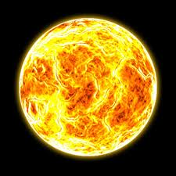
Analógia a csillagok működéséről
Az állandó állapotú modell egyik híres szerzője, Fred Hoyle a középkorú csillagok (mint például a mi Napunk is) működésével kapcsolatos szemléletes analógiát alkotott.
Az ilyen csillag általában stabil, a főleg fény formájában kisugárzott energiát abból pótolja, hogy a csillag magjában a H atommagokból He atommagok keletkeznek.
Eközben a gravitációs tere a csillag anyagát befelé vonzza, de az mégsem zuhan be a magba, mert a magas hőmérséklet miatti igen erős sugárnyomás képes a tömegvonzásból származó erőt kiegyensúlyozni.
Ez pedig hasonló ahhoz, amikor a felfújt lufi is egyensúlyban van, pedig a feszülő gumimembrán kisebb térfogatra igyekszik húzni a bent lévő gázt, míg a gáz nyomása kifelé nyomja.

Slide 30
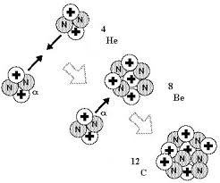
Hipotézis az elemek kialakulásának magyarázatához
A 4-es tömegszámú He keletkezésénél elakadt a nukleonszintézis, mivel 5-ös tömegszámú izotóp nem létezik.
A két ⁴He atommagból keletkező ⁸Be izotóp sem stabil, nagyon hamar elbomlik két ⁴He magra.
Ellenben tudjuk, hogy ¹²C mag létezik. De hogyan keletkezhet? Három ⁴He atommag ütközésének nagyon kicsi az esélye.
Hoyle hipotézise az volt, hogy azon rövid idő alatt, míg a ⁸Be létezik, történik egy ütközés egy ⁴He maggal.
De a kötési energia (mely a tömegdeffektusból számítható) nem szabadul fel rögtön, ami egyben szétvetné a keletkezett magot, hanem hipotézise szerint a ¹²C-es magnak kell lennie ott, egészen pontosan a 7,65 MeV-nél egy létező gerjesztett állapotának.
Ezt meg is találták!

Slide 31
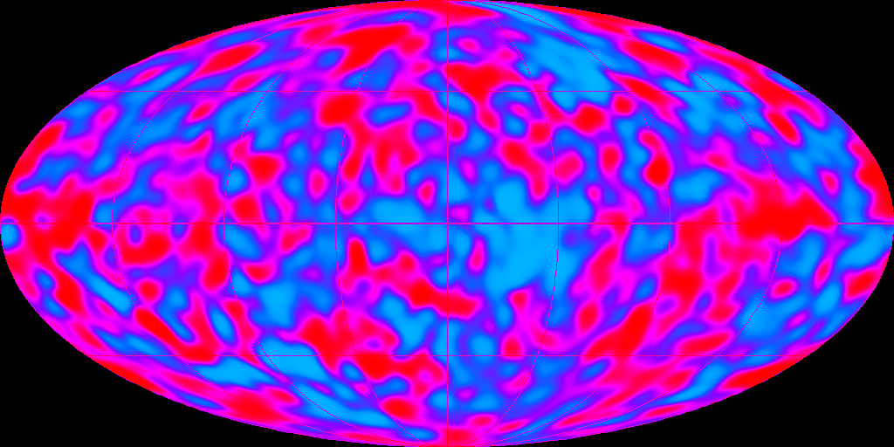
Hogyan keletkeztek a galaxisok?
Ehhez azt feltételezték, hogy a megtalált háttérsugárzás mégsem teljesen egyenletes minden irányban.
A COBE (Cosmic Background Explorer) műhold végül ezt is kimutatta, mely a Nagy Bumm elmélet elfogadását végét jelenti a rivális állandó állapotú univerzum modelljével szemben.

Slide 32
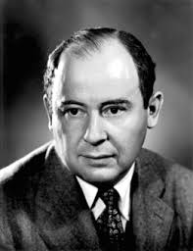
Mi a tudomány?
„A tudományok semmit sem próbálnak megmagyarázni, aligha kísérlik meg, hogy értelmezzenek valamit, elsősorban modelleket gyártanak. Modell alatt egy matematikai konstrukciót értünk, ami bizonyos szóbeli értelmezésekkel kiegészítve leírja az észlelt jelenséget. Egy ilyen matematikai konstrukciónak az egyetlen és precíz indoka, hogy elvárjuk tőle, hogy működjön.”
Neumann János

